Slide 1

Object Detection을 이용한 마스크 착용 검출기 (Realtime-mask-detection)
개발자 : 120210208 여주원

Slide 2

개발 배경
최근 코로나 확산 방지를 위해 다양한 장소에서 출입자 체온 측정과 방문 기록 작성이 이루어짐
정보 파악에 시간이 걸리고, 관리 요원이 상시 주재해야 함
정보 확인 과정에서 상호 접촉과 교차 감염 우려 존재
일부 건물에서는 이러한 절차조차 이뤄지지 않기 때문에 마스크 미착용 인원이 건물에 들어가 코로나 확산 가능성이 큼

Slide 3
개발 내용
안면인식 알고리즘을 통해 얼굴 인식하고 마스크 착용 여부를 검출하는 딥러닝 기반 마스크 인식 기술 개발
CNN(Convolution Neural Network) 기반 이미지 처리 기술 사용
CNN은 DNN(Deep Neural Network)에서 이미지나 영상과 같은 데이터 처리 문제점을 보완하여 객체 인식, 분할, 추적과 같은 다양한 분야에 사용
Transfer Learning을 사용하여 웹캠을 통해 실시간으로 영상을 입력 받아 객체 인식 알고리즘로 인식된 안면에서 특징 추출하고 특징 추출 후 특징들의 분포에서 경계 결정하여 마스크 착용 여부 판단
노이즈를 제거하고 선명한 이미지를 위한 영상 전처리와 후처리

Slide 4
실행 방법
1. google, naver, github에서 data set 수집
mask, face with mask 등의 keyword를 이용하여 data 수집
학습에 사용한 data는 크롤링 데이터와 mask detection 관련 github 에서 수집한 데이터를 혼합하여 사용
1. Install Chrome
2. Crawler 폴더로 이동
3. pip install -r requirements.txt
4. 찾으려는 keyword를 keywords.txt 파일안에 입력
5. Run "python main.py"
6. 'download' directory에 저장됨

Slide 5
실행 방법
2. 수집된 데이터를 이용하여 with mask / without mask 분류 모델 생성
1. move to "mask_detection" directory
2. pip install -r requirements.txt
3. Run "python train_mask_detector.py"
4. mask_detector.model 이 생성됨
3. pre-trained 된 face detector를 사용하여 실시간으로 입력되는 영상에서 얼굴을 인식하고 얼굴 부분을 crop 하여 학습한 network에 입력하여 최종 결과 생성
1. move to "mask_detection" directory
2. Run "python detect_mask_video.py"
학습.png : loss가 줄어들고, accuracy가 증가하는 것을 보여주는 state

Slide 6
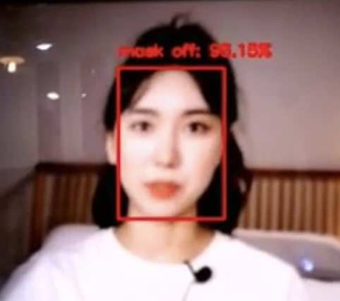
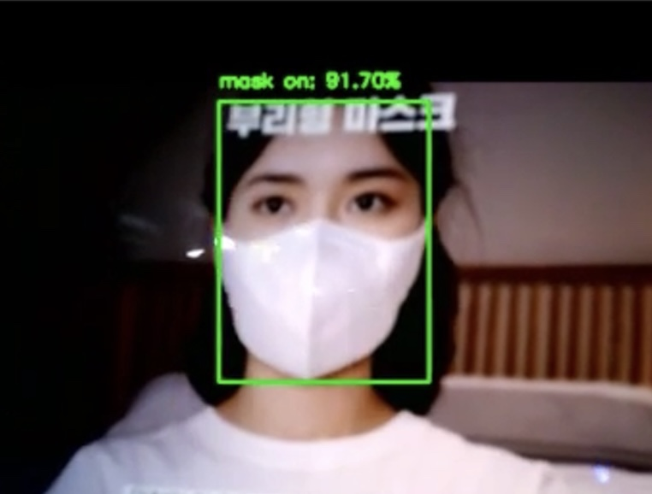
실행 화면
영상 출처 : https://youtu.be/WjZkkJmbli8

